Slide 1




Bài giảng thiết kế bởi Vũ Hồng
LH: FB Vũ Hồng | https://www.facebook.com/vuhong1972 | hongvu7219@gmail.com
Chào mừng các con đến với tiết học Tiếng Việt
Notes:
Bài giảng được thiết kế bởi: Vũ Hồng
LH: FB Vũ Hồng | https://www.facebook.com/vuhong1972/ | hongvu7219@gmail.com

Slide 2


Bài giảng thiết kế bởi Vũ Hồng
LH: FB Vũ Hồng | https://www.facebook.com/vuhong1972 | hongvu7219@gmail.com
Khởi động
Notes:
Bài giảng được thiết kế bởi: Vũ Hồng
LH: FB Vũ Hồng | https://www.facebook.com/vuhong1972/ | hongvu7219@gmail.com

Slide 3





Bài giảng thiết kế bởi Vũ Hồng
LH: FB Vũ Hồng | https://www.facebook.com/vuhong1972 | hongvu7219@gmail.com
HÀNH
TINH
XANH
CỦA
EM
Notes:
Bài giảng được thiết kế bởi: Vũ Hồng
LH: FB Vũ Hồng | https://www.facebook.com/vuhong1972/ | hongvu7219@gmail.com

Slide 4


Bài giảng thiết kế bởi Vũ Hồng
LH: FB Vũ Hồng | https://www.facebook.com/vuhong1972 | hongvu7219@gmail.com
Thứ ngày tháng năm 2022
Tiếng Việt( tiết 3)
Tập viết: Chữ hoa U, Ư
Notes:
Bài giảng được thiết kế bởi: Vũ Hồng
LH: FB Vũ Hồng | https://www.facebook.com/vuhong1972/ | hongvu7219@gmail.com

Slide 5


Bài giảng thiết kế bởi Vũ Hồng
LH: FB Vũ Hồng | https://www.facebook.com/vuhong1972 | hongvu7219@gmail.com
Tiết 3
Notes:
Bài giảng được thiết kế bởi: Vũ Hồng
LH: FB Vũ Hồng | https://www.facebook.com/vuhong1972/ | hongvu7219@gmail.com

Slide 6



Bài giảng thiết kế bởi Vũ Hồng
LH: FB Vũ Hồng | https://www.facebook.com/vuhong1972 | hongvu7219@gmail.com
1.Viết chữ hoa
Notes:
Bài giảng được thiết kế bởi: Vũ Hồng
LH: FB Vũ Hồng | https://www.facebook.com/vuhong1972/ | hongvu7219@gmail.com

Slide 7
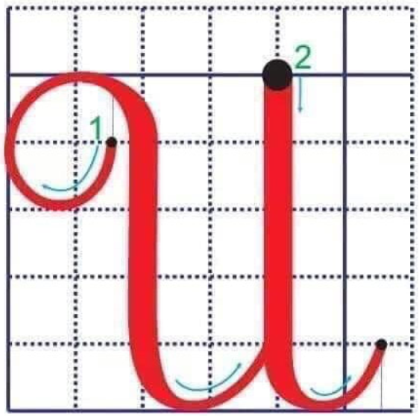

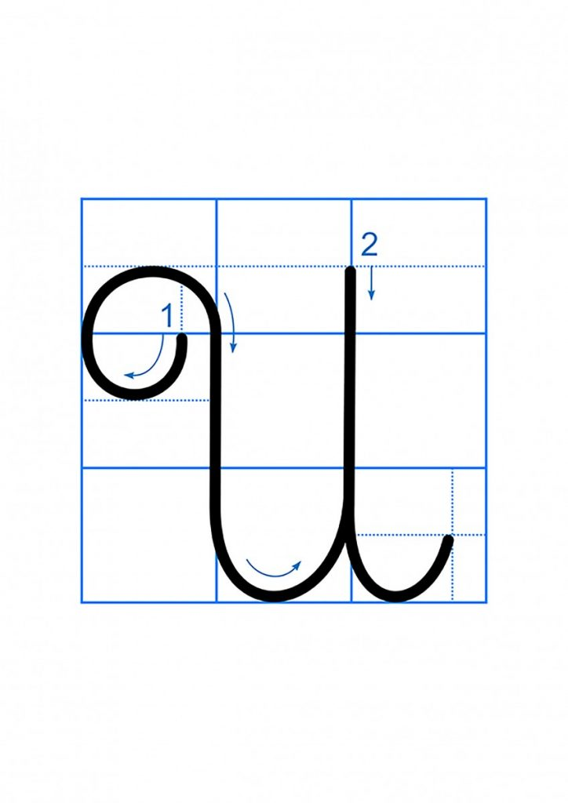
Quan sát và nêu chiều cao, độ rộng của chữ hoa U, Ư ?
Bài giảng thiết kế bởi Vũ Hồng
LH: FB Vũ Hồng | https://www.facebook.com/vuhong1972 | hongvu7219@gmail.com
Chữ hoa U, Ư gồm mấy nét?
Notes:
Bài giảng được thiết kế bởi: Vũ Hồng
LH: FB Vũ Hồng | https://www.facebook.com/vuhong1972/ | hongvu7219@gmail.com

Slide 8
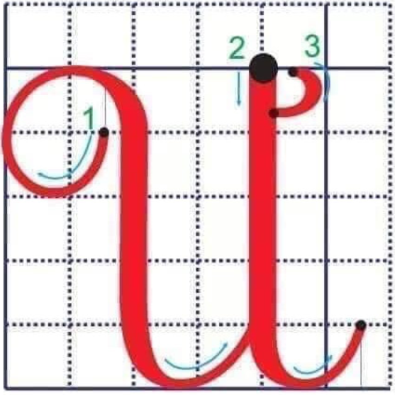
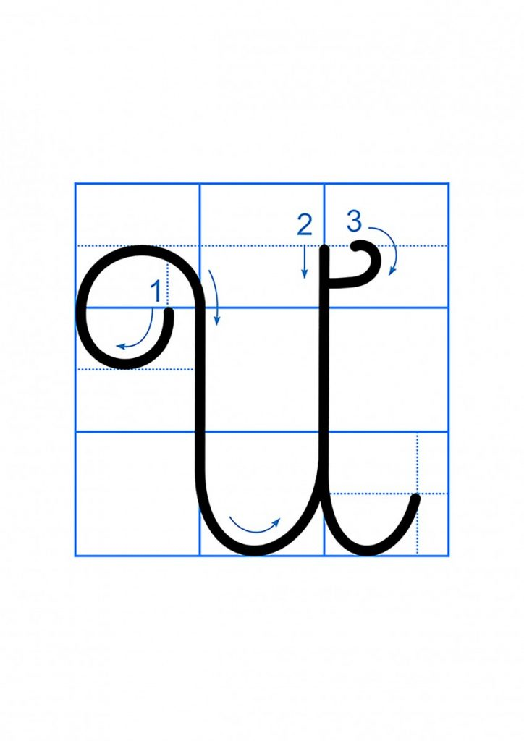
Quan sát và nêu chiều cao, độ rộng của chữ hoa U, Ư ?
Bài giảng thiết kế bởi Vũ Hồng
LH: FB Vũ Hồng | https://www.facebook.com/vuhong1972 | hongvu7219@gmail.com
Chữ hoa U, Ư gồm mấy nét?
Notes:
Bài giảng được thiết kế bởi: Vũ Hồng
LH: FB Vũ Hồng | https://www.facebook.com/vuhong1972/ | hongvu7219@gmail.com

Slide 9
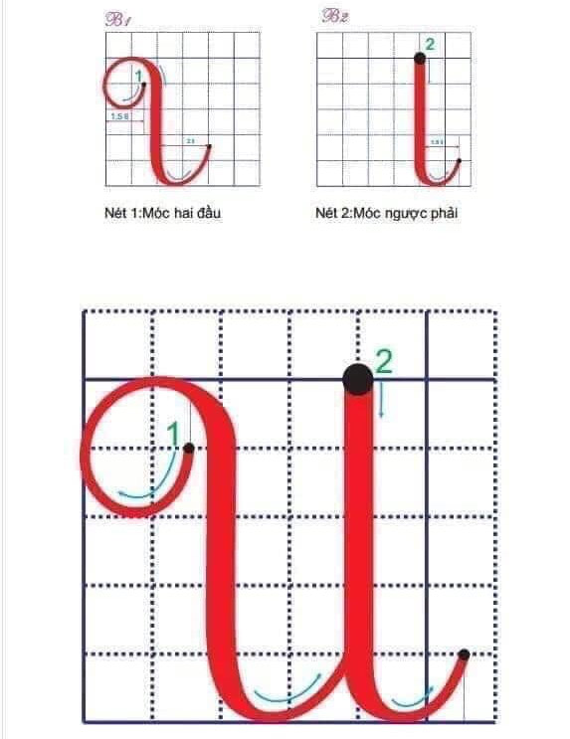
Chọn ý đúng nhất:
Bài giảng thiết kế bởi Vũ Hồng
LH: FB Vũ Hồng | https://www.facebook.com/vuhong1972 | hongvu7219@gmail.com
- Con chữ U cỡ vừa cao mấy ô li?
a) 5 ô li
b) 4 ô li
c) 6 ô li
Notes:
Bài giảng được thiết kế bởi: Vũ Hồng
LH: FB Vũ Hồng | https://www.facebook.com/vuhong1972/ | hongvu7219@gmail.com

Slide 10
Chọn ý đúng nhất:
Bài giảng thiết kế bởi Vũ Hồng
LH: FB Vũ Hồng | https://www.facebook.com/vuhong1972 | hongvu7219@gmail.com
- Con chữ U cỡ nhỏ cao mấy ô li?
a) 3 ô li
b) 2 ô li rưỡi
c) 2 ô li
Notes:
Bài giảng được thiết kế bởi: Vũ Hồng
LH: FB Vũ Hồng | https://www.facebook.com/vuhong1972/ | hongvu7219@gmail.com

Slide 11
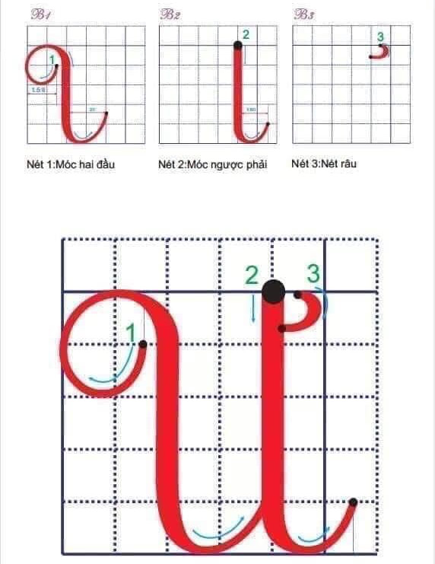
Chọn ý đúng nhất:
Bài giảng thiết kế bởi Vũ Hồng
LH: FB Vũ Hồng | https://www.facebook.com/vuhong1972 | hongvu7219@gmail.com
- Con chữ Ư cỡ vừa rộng mấy ô li?
a) 4 ô li
b) 4 ô li rưỡi
c) 5 ô li rưỡi
Notes:
Bài giảng được thiết kế bởi: Vũ Hồng
LH: FB Vũ Hồng | https://www.facebook.com/vuhong1972/ | hongvu7219@gmail.com

Slide 12
Chọn ý đúng nhất:
Bài giảng thiết kế bởi Vũ Hồng
LH: FB Vũ Hồng | https://www.facebook.com/vuhong1972 | hongvu7219@gmail.com
- Con chữ U gồm mấy nét?
a) 1 nét
b) 2 nét
c) 3 nét
Notes:
Bài giảng được thiết kế bởi: Vũ Hồng
LH: FB Vũ Hồng | https://www.facebook.com/vuhong1972/ | hongvu7219@gmail.com
Bài giảng được thiết kế bởi: Vũ Hồng
LH: FB Vũ Hồng | https://www.facebook.com/vuhong1972/ | hongvu7219@gmail.com
Bài giảng được thiết kế bởi: Vũ Hồng
LH: FB Vũ Hồng | https://www.facebook.com/vuhong1972/ | hongvu7219@gmail.com

Slide 13
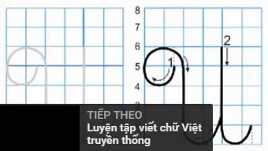
VIDEO HƯỚNG DẪN VIẾT CHỮ HOA U cỡ vừa
Bài giảng thiết kế bởi Vũ Hồng
LH: FB Vũ Hồng | https://www.facebook.com/vuhong1972 | hongvu7219@gmail.com
Notes:
Bài giảng được thiết kế bởi: Vũ Hồng
LH: FB Vũ Hồng | https://www.facebook.com/vuhong1972/ | hongvu7219@gmail.com

Slide 14
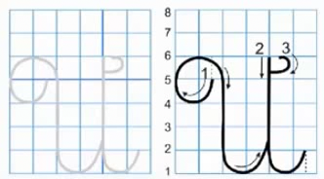
VIDEO HƯỚNG DẪN VIẾT CHỮ HOA Ư cỡ vừa
Bài giảng thiết kế bởi Vũ Hồng
LH: FB Vũ Hồng | https://www.facebook.com/vuhong1972 | hongvu7219@gmail.com
Notes:
Bài giảng được thiết kế bởi: Vũ Hồng
LH: FB Vũ Hồng | https://www.facebook.com/vuhong1972/ | hongvu7219@gmail.com

Slide 15
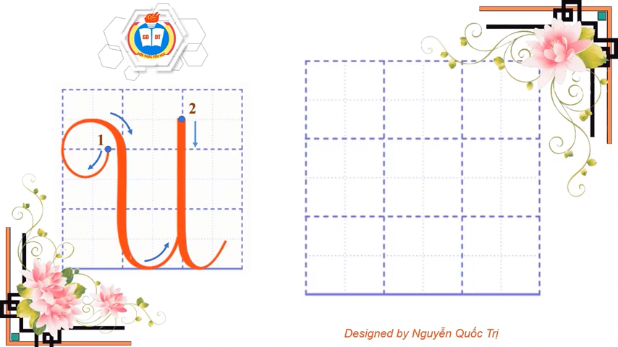
VIDEO HƯỚNG DẪN VIẾT CHỮ HOA U cỡ nhỏ
Bài giảng thiết kế bởi Vũ Hồng
LH: FB Vũ Hồng | https://www.facebook.com/vuhong1972 | hongvu7219@gmail.com
Notes:
Bài giảng được thiết kế bởi: Vũ Hồng
LH: FB Vũ Hồng | https://www.facebook.com/vuhong1972/ | hongvu7219@gmail.com

Slide 16
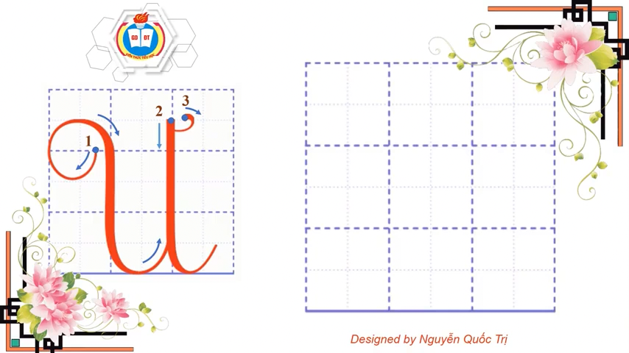
VIDEO HƯỚNG DẪN VIẾT CHỮ HOA Ư cỡ nhỏ
Bài giảng thiết kế bởi Vũ Hồng
LH: FB Vũ Hồng | https://www.facebook.com/vuhong1972 | hongvu7219@gmail.com
Notes:
Bài giảng được thiết kế bởi: Vũ Hồng
LH: FB Vũ Hồng | https://www.facebook.com/vuhong1972/ | hongvu7219@gmail.com

Slide 17


Bài giảng thiết kế bởi Vũ Hồng
LH: FB Vũ Hồng | https://www.facebook.com/vuhong1972 | hongvu7219@gmail.com
Viết ứng dụng
Notes:
Bài giảng được thiết kế bởi: Vũ Hồng
LH: FB Vũ Hồng | https://www.facebook.com/vuhong1972/ | hongvu7219@gmail.com

Slide 18

Bài giảng thiết kế bởi Vũ Hồng
LH: FB Vũ Hồng | https://www.facebook.com/vuhong1972 | hongvu7219@gmail.com
Rừng U Minh có nhiều loài chim quý.
Notes:
Bài giảng được thiết kế bởi: Vũ Hồng
LH: FB Vũ Hồng | https://www.facebook.com/vuhong1972/ | hongvu7219@gmail.com

Slide 19
Viết câu ứng dụng
2 li
Bài giảng thiết kế bởi Vũ Hồng
LH: FB Vũ Hồng | https://www.facebook.com/vuhong1972 | hongvu7219@gmail.com
Rừng U Minh có nhiều loài chim quý.
11111111111111111111111111
- Chữ cái nào được viết hoa?
- Chữ R, U, M
- Những chữ cái nào cao 2,5 ô li?
- Chữ g,h,l,y.
- Những chữ còn lại cao mấy ô li?
- Chữ còn lại cao 1 ô li
- Khoảng cách giữa các con chữ như thế nào?
- Khoảng cách bằng một con chữ o.
Notes:
Bài giảng được thiết kế bởi: Vũ Hồng
LH: FB Vũ Hồng | https://www.facebook.com/vuhong1972/ | hongvu7219@gmail.com

Slide 20
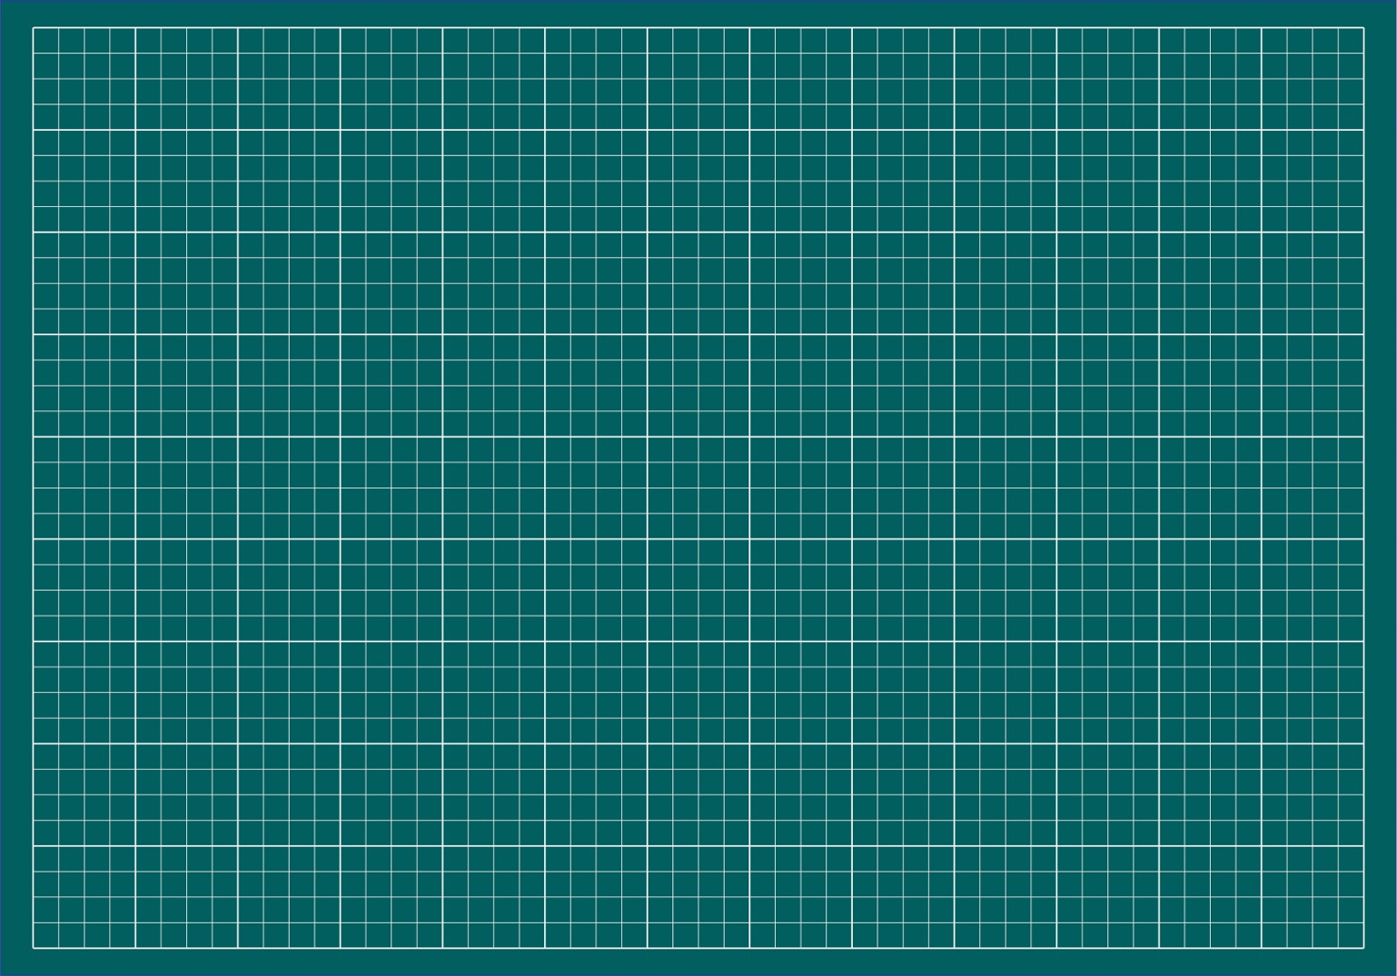

Bài giảng thiết kế bởi Vũ Hồng
LH: FB Vũ Hồng | https://www.facebook.com/vuhong1972 | hongvu7219@gmail.com
U
Ư
LUYỆN
VIẾT
U Minh
U
Ư
U Minh
Rừng U Minh có nhiều loài chim quý.
Notes:
Bài giảng được thiết kế bởi: Vũ Hồng
LH: FB Vũ Hồng | https://www.facebook.com/vuhong1972/ | hongvu7219@gmail.com

Slide 21

Bài giảng thiết kế bởi Vũ Hồng
LH: FB Vũ Hồng | https://www.facebook.com/vuhong1972 | hongvu7219@gmail.com
LUYỆN VIẾT VÀO VỞ.
Notes:
Bài giảng được thiết kế bởi: Vũ Hồng
LH: FB Vũ Hồng | https://www.facebook.com/vuhong1972/ | hongvu7219@gmail.com

Slide 22

Bài giảng thiết kế bởi Vũ Hồng
LH: FB Vũ Hồng | https://www.facebook.com/vuhong1972 | hongvu7219@gmail.com
Củng cố và dặn dò
Notes:
Bài giảng được thiết kế bởi: Vũ Hồng
LH: FB Vũ Hồng | https://www.facebook.com/vuhong1972/ | hongvu7219@gmail.com

Slide 23

Bài giảng thiết kế bởi Vũ Hồng
LH: FB Vũ Hồng | https://www.facebook.com/vuhong1972 | hongvu7219@gmail.com
Tạm biệt và hẹn gặp lại
Notes:
Bài giảng được thiết kế bởi: Vũ Hồng
LH: FB Vũ Hồng | https://www.facebook.com/vuhong1972/ | hongvu7219@gmail.com

